Slide 1

МИНИСТЕРСТВО КУЛЬТУРЫ
ТВЕРСКОЙ ОБЛАСТИ
Об утверждении распределения субсидий, предоставляемых в 2022 – 2024 годах, между государственными учреждениями Тверской области, в отношении которых Министерство культуры Тверской области осуществляет функции и полномочия учредителя, на проведение
капитального ремонта здания
ГБУК ТО «Тверской государственный театр кукол»
г. Тверь
11 февраля 2022 года

Slide 2

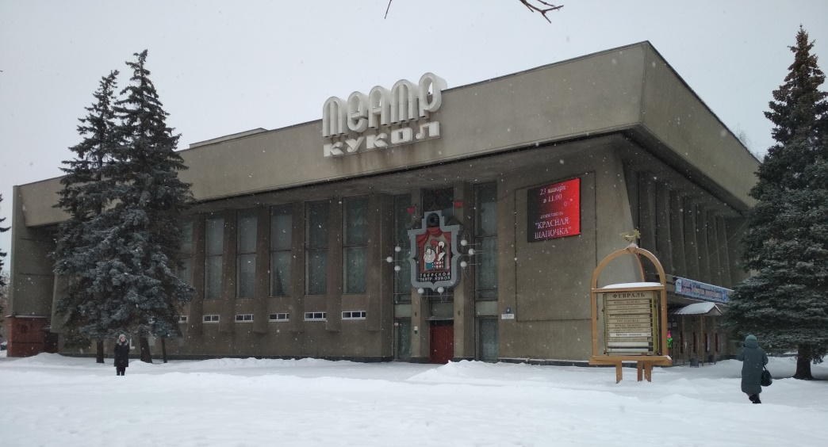
РАСПРЕДЕЛЕНИЕ СУБСИДИЙ НА ИНЫЕ ЦЕЛИ (В ТОМ ЧИСЛЕ СРЕДСТВА ФЕДЕРАЛЬНОГО БЮДЖЕТА) В 2022 ГОДУ
Модернизация региональных и муниципальных театров юного зрителя и театров кукол путем их реконструкции и капитального ремонта
ФБ 50 285,9 тыс. руб.
ОБ 1 555,3 тыс. руб.
Всего 51 841,2 тыс. руб.
Капитальный ремонт здания Театра кукол
Виды работ:
Ремонт фасада здания Ремонт кровли здания
Ремонт фойе и вестибюля
Ремонт помещений туалетных комнат
Общая площадь здания – 3 304 кв. м
*Соглашение о предоставлении в 2022-2024 годах субсидии из федерального бюджета бюджету Тверской области в целях софинансирования расходов на модернизацию региональных и муниципальных театров юного зрителя и театров кукол путем их капитального ремонта от 28.12.2021 № 054-09-2022-154

Slide 3
ЭТАПЫ РАБОТ
Одобрение Бюджетной комиссии, Согласование Минфин ТО, Соглашение с Театром кукол в системе «Электронный бюджет» до 15.02.2022*
I этап – наружные работы (ремонт фасада и кровли)
дополнительно: освещение фасада (подготовка проекта, расчет сметной стоимости, выделение дополнительных ассигнований на работы )
II этап – внутренние работы (ремонт вестибюля, фойе, устройство водоснабжения и канализации санитарных комнат)
дополнительно: частичная замена материалов, включение дополнительных видов работ (внесение изменений в проектно-сметную документацию, выделение дополнительных ассигнований)
III этап – благоустройство территории вокруг здания
дополнительно: подготовка проекта, расчет сметной стоимости, выделение дополнительных ассигнований на работы по благоустройству
Контрольные точки реализации Национального проекта «Культура»
публикация извещения о процедуре торгов – 01.03.2022
заключение контракта – 01.04.2022
выполнение работ – 01.11.2022
кассовое исполнение – 01.12.2022

Slide 4

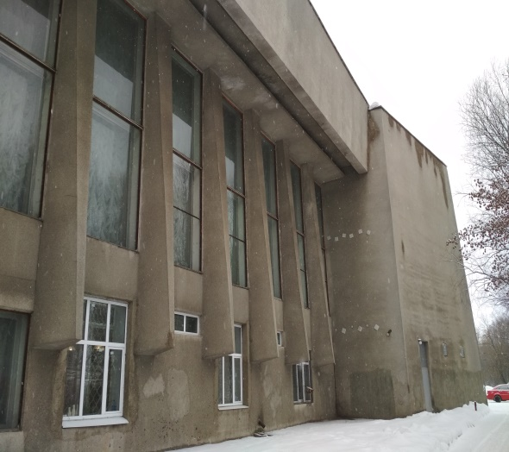
ФАСАД И КРОВЛЯ ЗДАНИЯ ТЕАТРА КУКОЛ
Стоимость ремонта фасада
здания театра
16 030,0 тыс. руб.
Стоимость ремонта
кровли здания
5 269,9 тыс. руб.
Виды работ:
Отбивка штукатурки
Устройство наружной теплоизоляции
Ремонт отмостки
Укладка утеплителя
Штукатурка фасада здания
Замена оконных блоков
Замена дверных блоков
Замена пожарной лестницы
Виды работ:
Разборка существующей кровли
Утепление
Устройство стяжки
Устройство ПВХ мембраны
Укладка гидроизоляционного строя
Замена водосточных воронок и колпаков на вентиляционных трубах

Slide 5
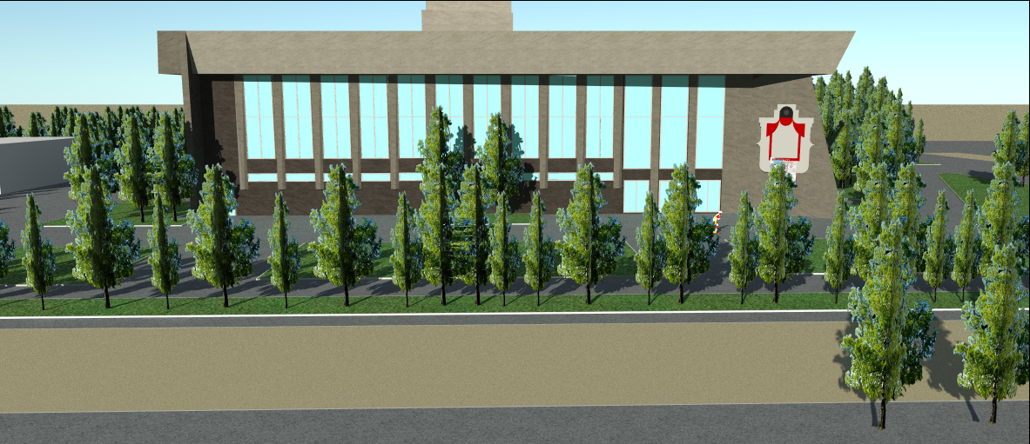
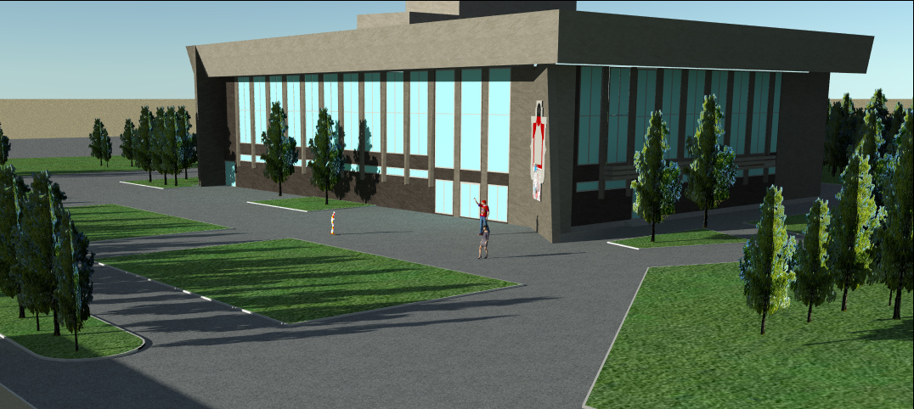
ФАСАД ЗДАНИЯ
ПОСЛЕ ПРОВЕДЕНИЯ РЕМОНТНЫХ РАБОТ

Slide 6
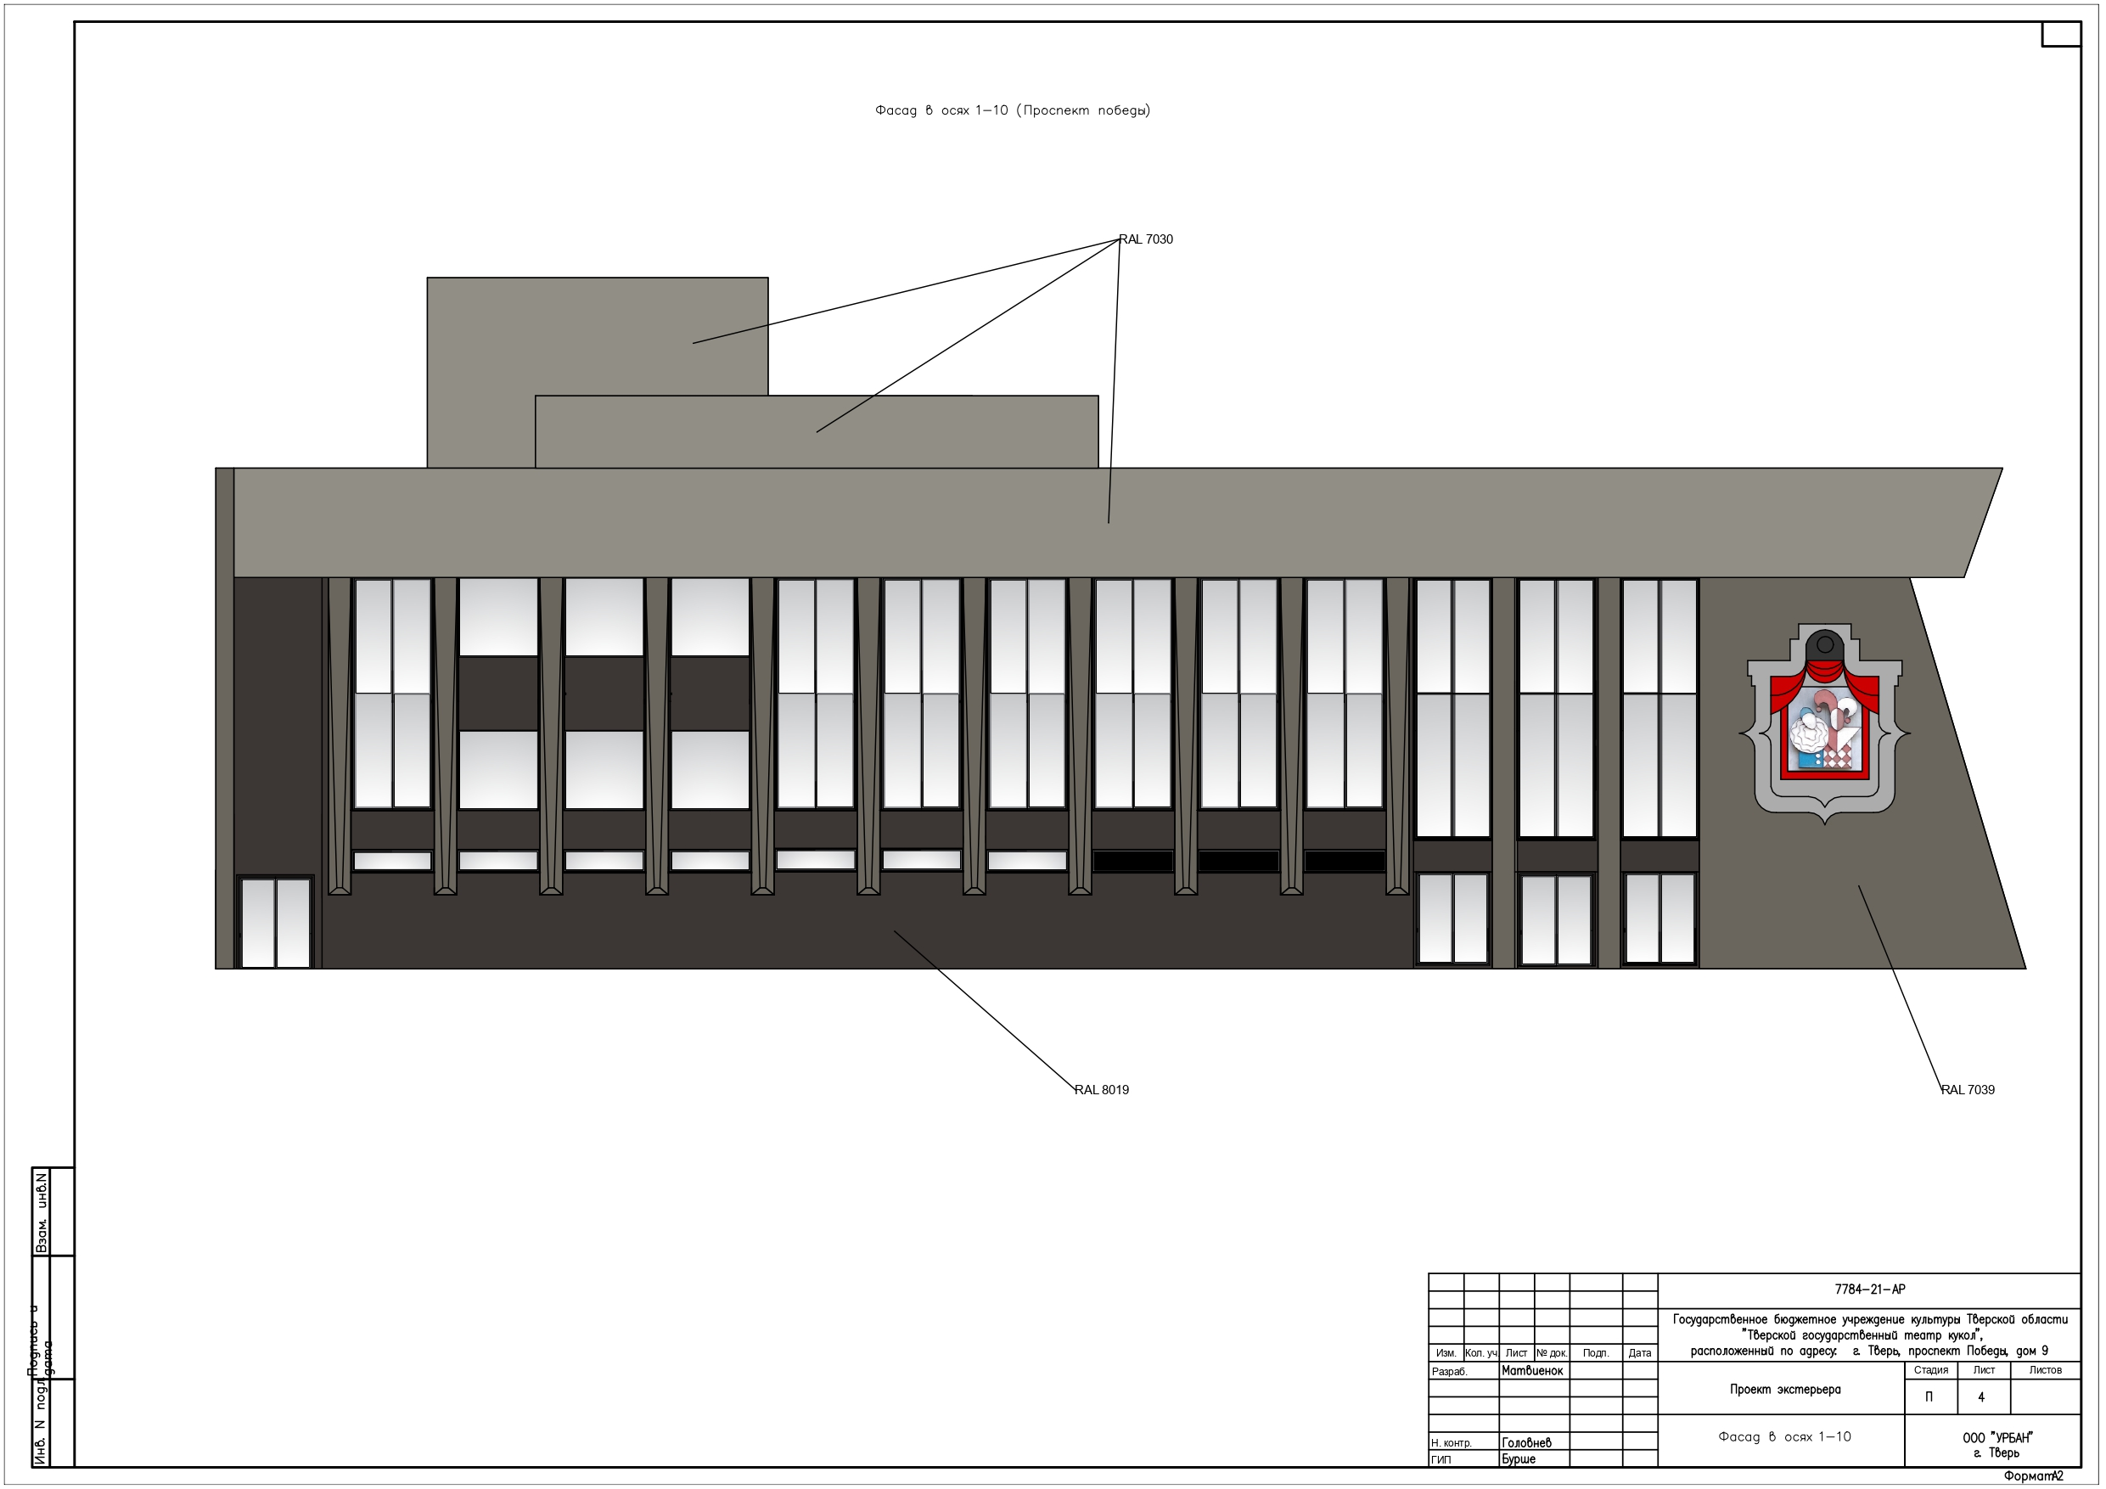
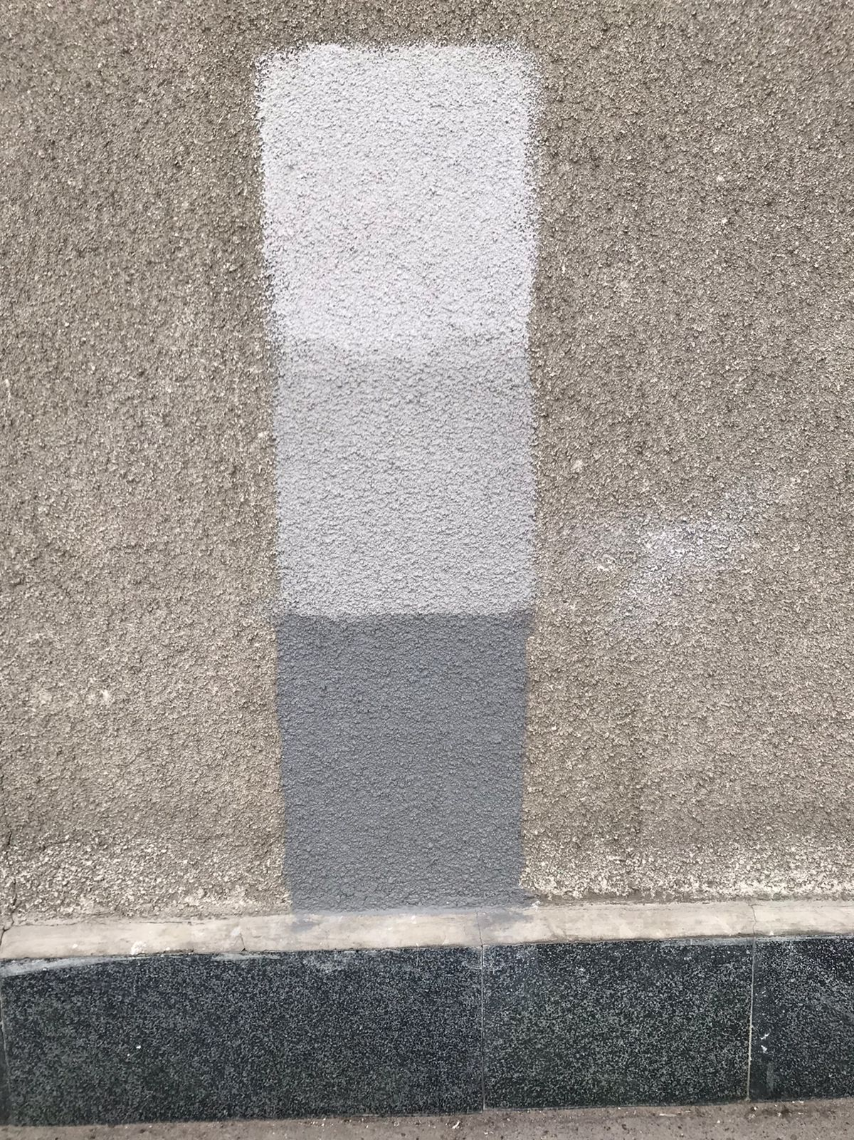
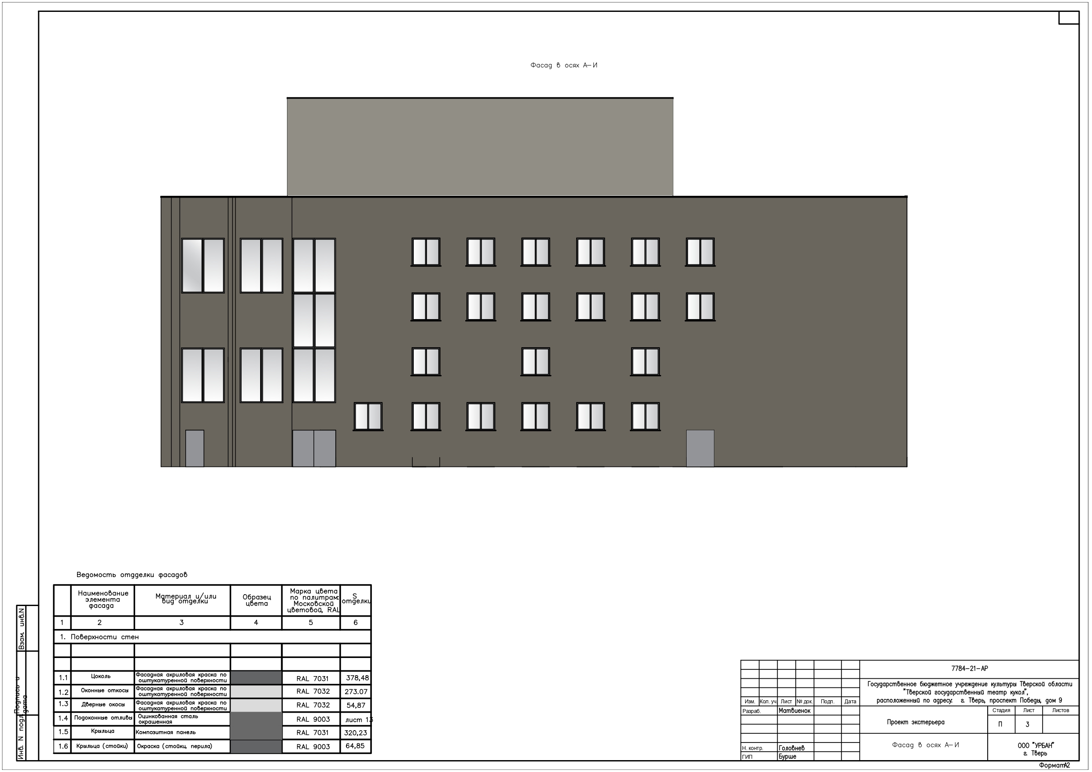
ФАСАД ТЕАТРА КУКОЛ. ЦВЕТОВОЕ РЕШЕНИЕ
Цветовое решение определено с учётом окружающей
градостроительной среды
Правила благоустройства территории города Твери

Slide 7
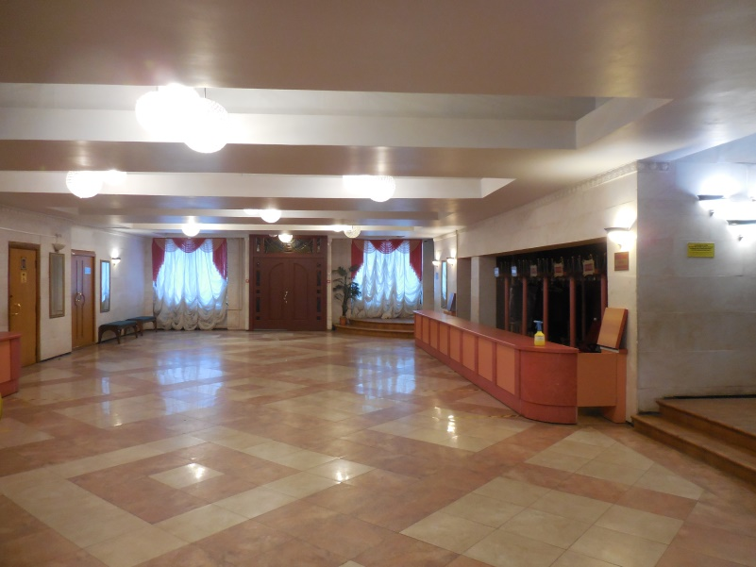
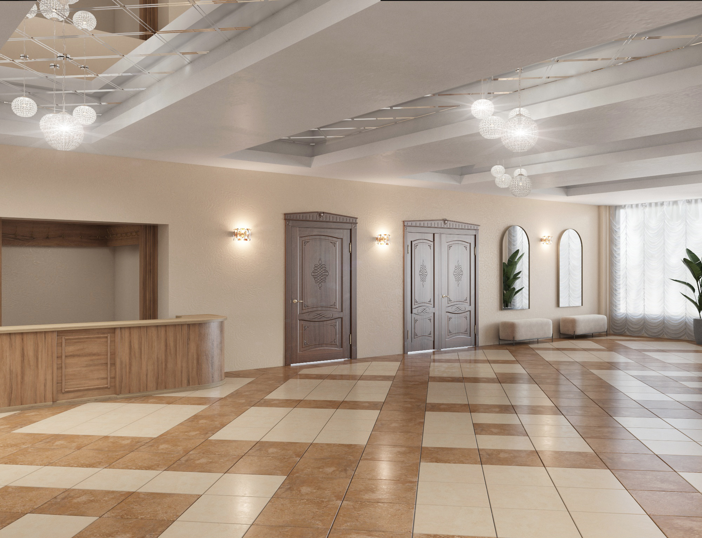
РЕМОНТ ВЕСТИБЮЛЯ ТЕАТРА КУКОЛ (1 ЭТАЖ)
Стоимость ремонта
вестибюля (262,5 кв. м.)
4 557,0 тыс. руб.
Виды работ:
Разборка облицовки стен
Ремонт стен (штукатурка, окраска)
Демонтаж-монтаж ступений, укладка плиткой
Облицовка пола гардеробных плиткой
Окраска потолка
Замена дверей
Замена гардеробной стойки
Ремонт электроцеха и электрощитовой
Ремонт помещений туалетов
Плитка керамогранит

Slide 8
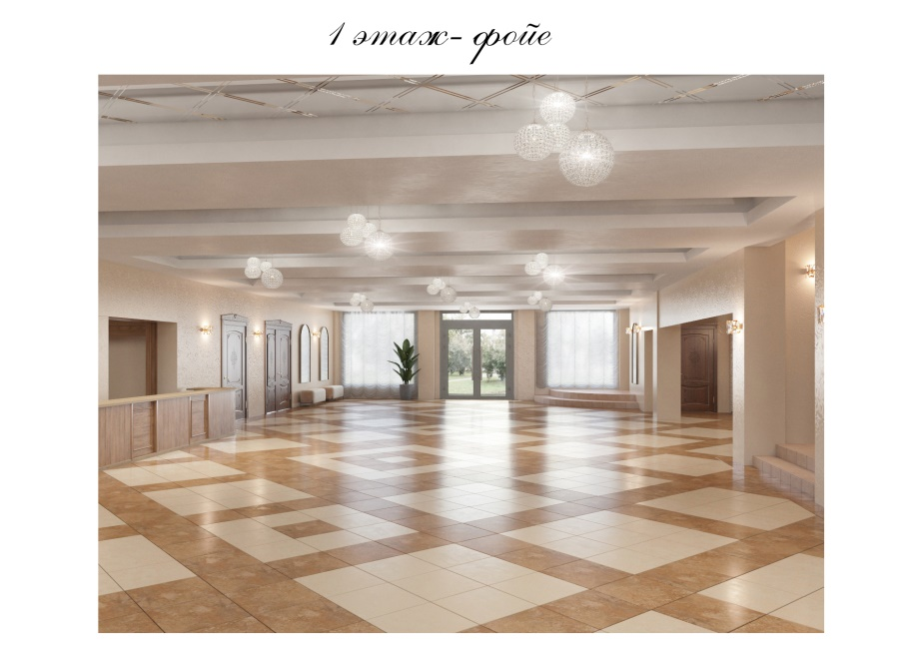
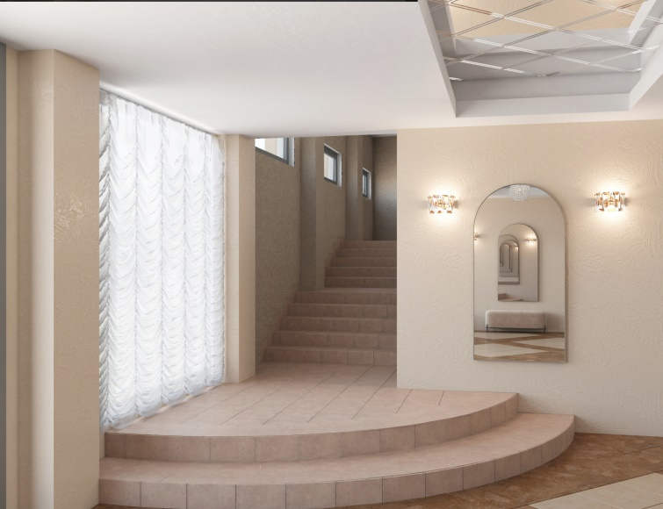
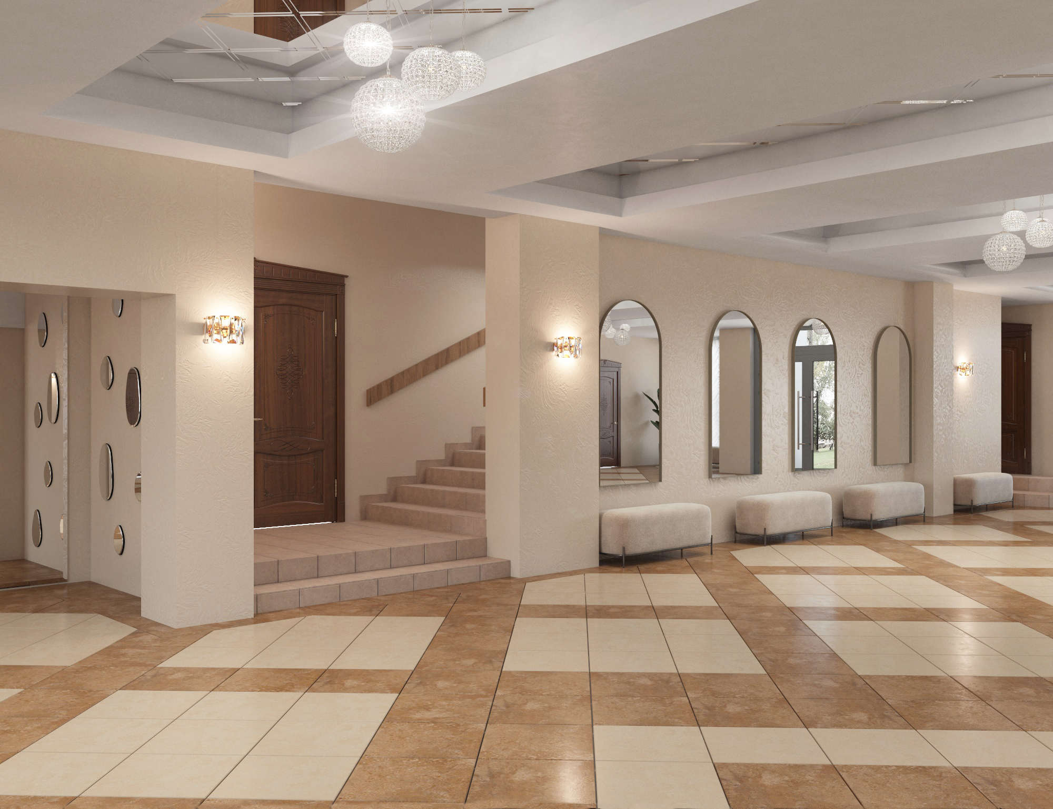
ВЕСТИБЮЛЬ ТЕАТРА КУКОЛ ПОСЛЕ РЕМОНТА

Slide 9
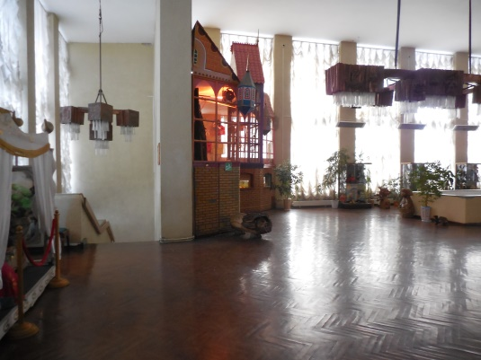
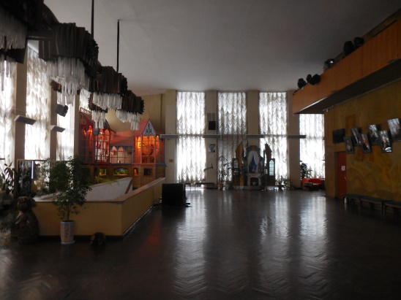
РЕМОНТ ФОЙЕ И ЗРИТЕЛЬНОГО ЗАЛА (2 ЭТАЖ)
Стоимость ремонта фойе (624 кв. м.)
25 984,3 тыс. руб.
Виды работ:
Разборка паркетного пола, устройство холла из керамогранита (по проекту)
Косметический ремонт стен
Восстановление росписи сюжетов сказок на стенах
Демонтаж и монтаж дверных блоков
Ремонт стен зрительного зала
Ремонт потолка зрительного зала
Замена покрытия пола (ламинат) в зрительном зале на ковролин
Ремонт служебного балкона (замена облицовки - ламинированное ДСП)
Ремонт потолка (подвесной)
Оборудование буфета и живого уголка
Электромонтажные работы (замена светильников и люстр)

Slide 10
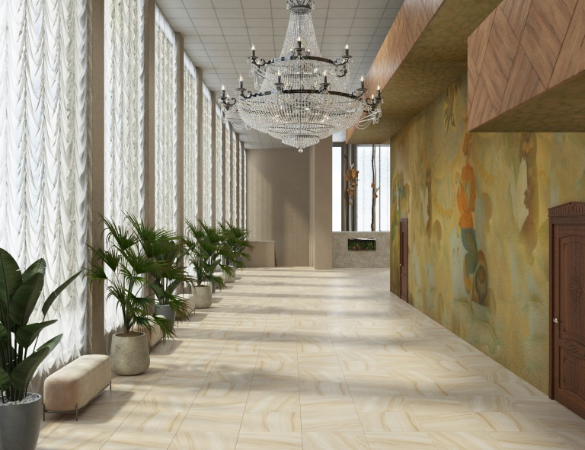
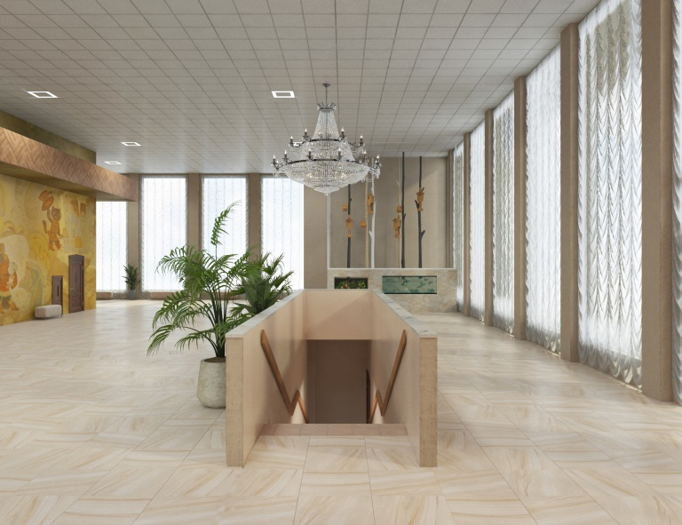
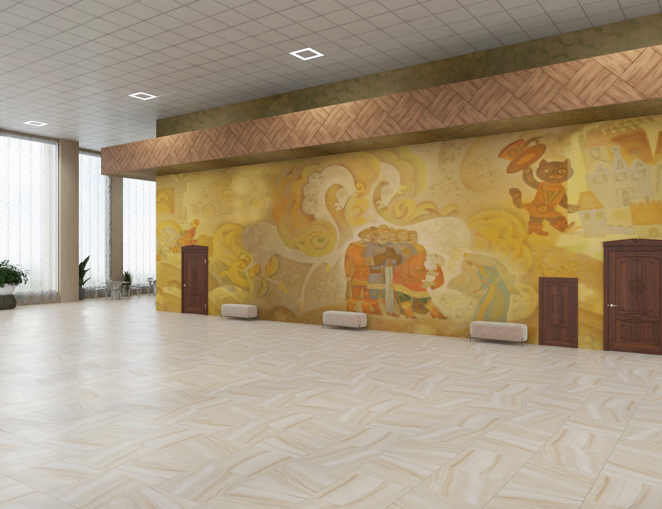
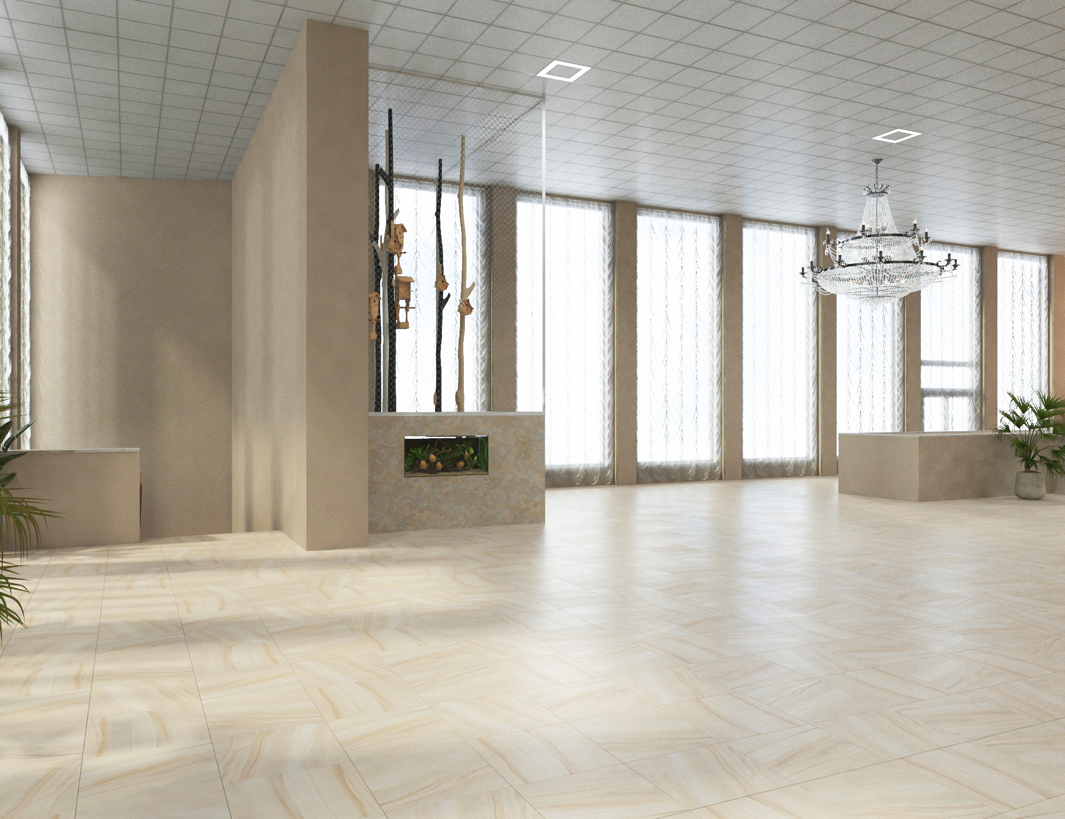
ФОЙЕ ТЕАТРА КУКОЛ ПОСЛЕ ПРОВЕДЕНИЯ РЕМОНТНЫХ РАБОТ

Slide 11
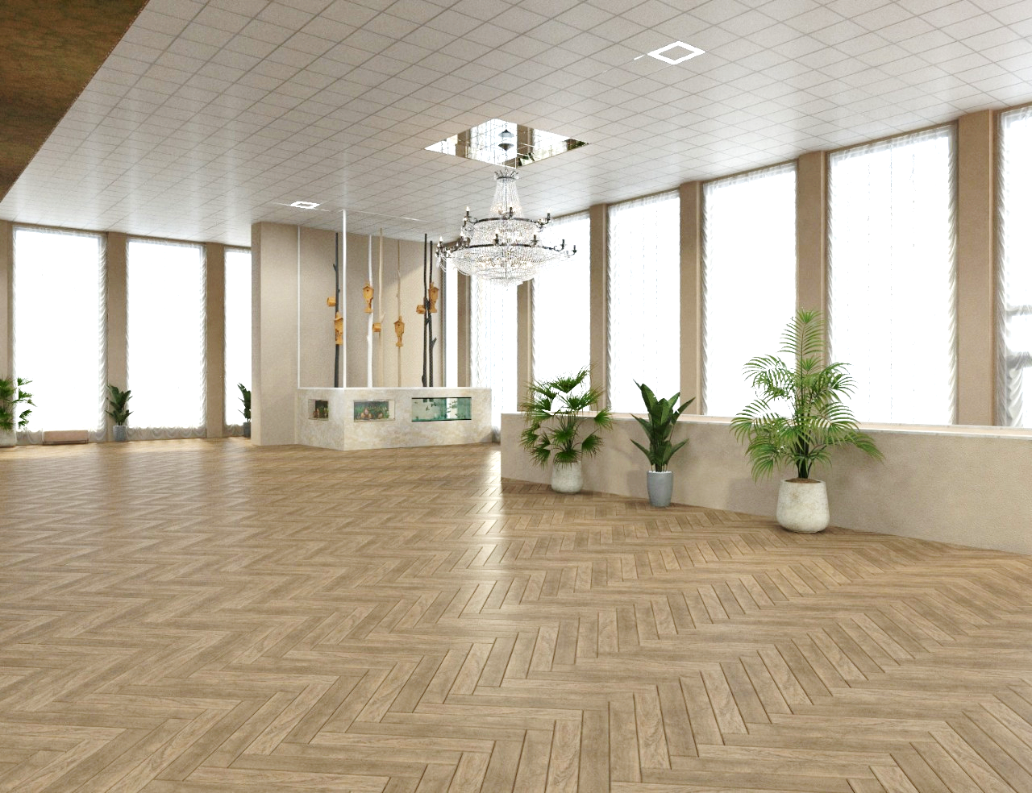
ФОЙЕ. ПРЕДЛОЖЕНИЕ ПО ЗАМЕНЕ НАПОЛЬНОГО ПОКРЫТИЯ
Изменение напольного покрытия на паркетную доску или на материалы имитирующие паркетную доску
-

Slide 12
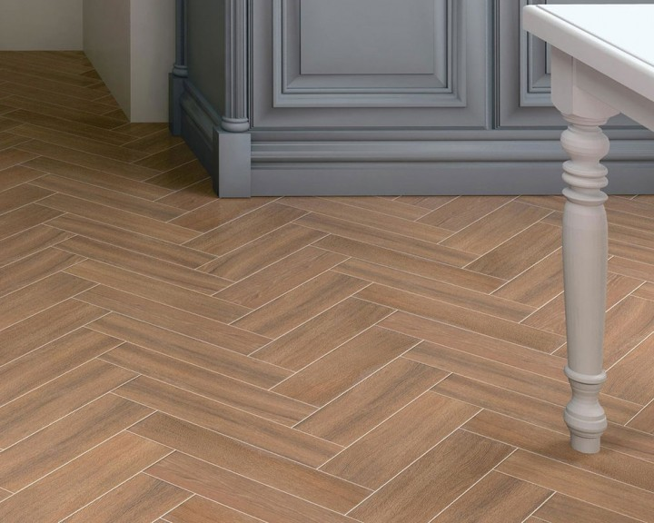
ФОЙЕ. ПРЕДЛОЖЕНИЯ ПО ЗАМЕНЕ МАТЕРИАЛОВ
(ПЕРВЫЙ ВАРИАНТ)
Замена плитки пола (по проекту) на
керамический гранит с текстурой дерева (под паркет) размер 24х120. Укладка способом «елочка»
Площадь помещения – 624 кв. м.
Стоимость 1 кв. м. от 1500 руб.
Итого: 936,0 тыс. руб.

Slide 13
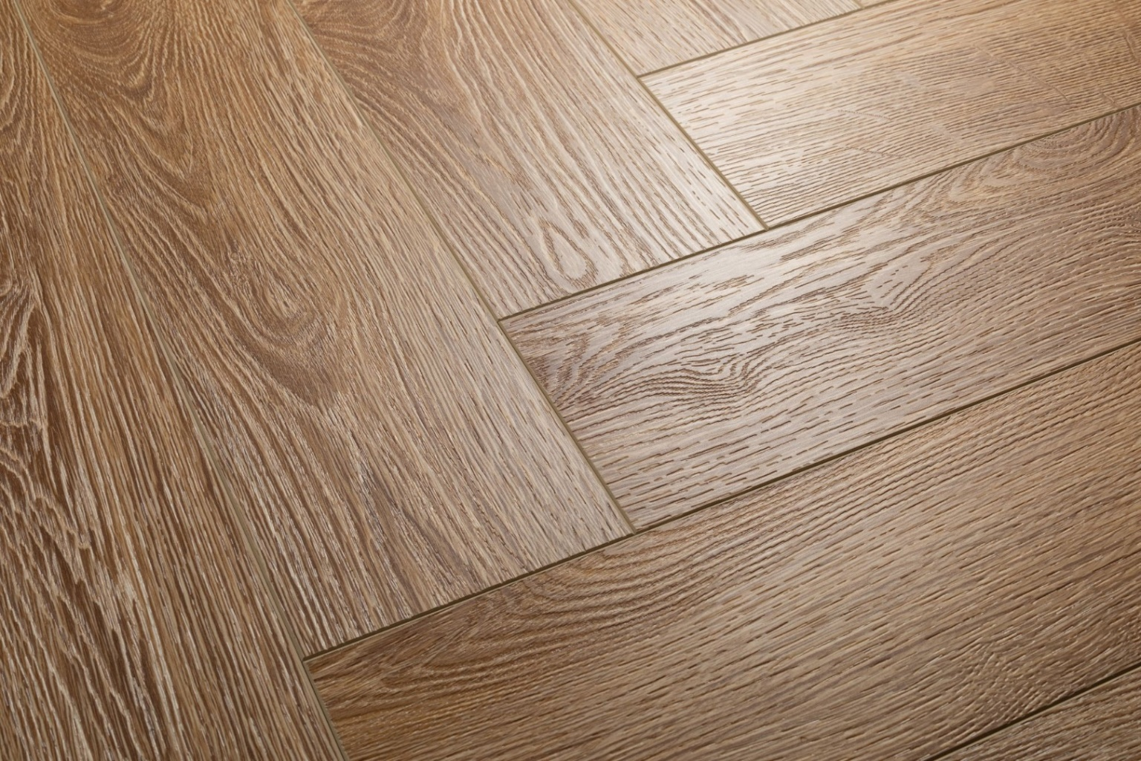
ФОЙЕ. ПРЕДЛОЖЕНИЯ ПО ЗАМЕНЕ МАТЕРИАЛОВ
(ВТОРОЙ ВАРИАНТ)
Замена плитки пола (по проекту) на кварцвиниловый ламинат, клеевая основа.
Площадь помещения 624 кв. м.
Стоимость 1 кв. м. от 2500 руб.
Итого: 1 560,0 тыс. руб.

Slide 14
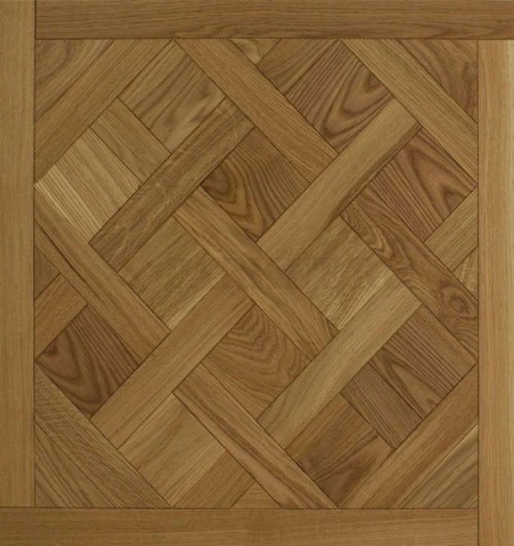
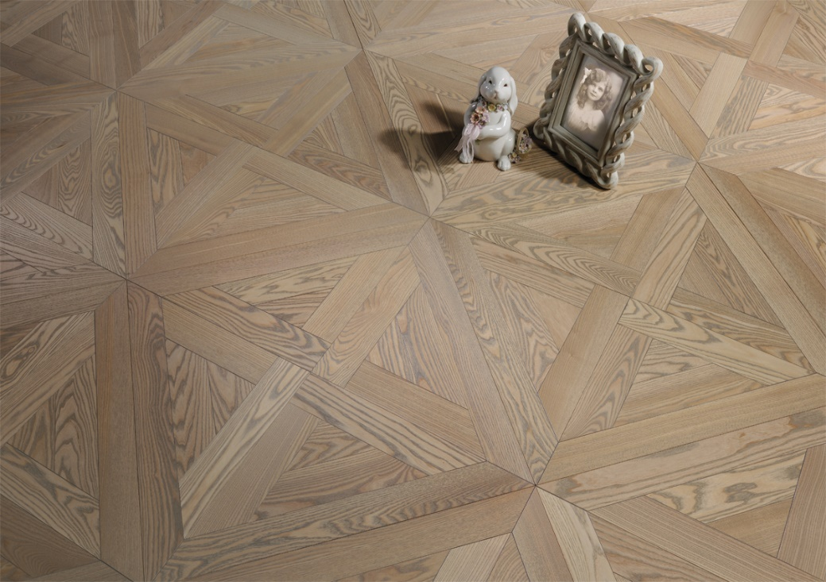
ФОЙЕ. ПРЕДЛОЖЕНИЯ ПО ЗАМЕНЕ МАТЕРИАЛОВ.
(ТРЕТИЙ ВАРИАНТ)
Замена плитки пола (по проекту)на модульный паркет. Клеевые сегменты 60х60. В помещениях с большой нагрузкой и проходимостью ведет себя лучше паркетной доски.
-
Площадь помещения – 624 кв.м.
Стоимость 1 кв. м. от 9500 руб.
Итого: 5 928,0 тыс. руб.

Slide 15
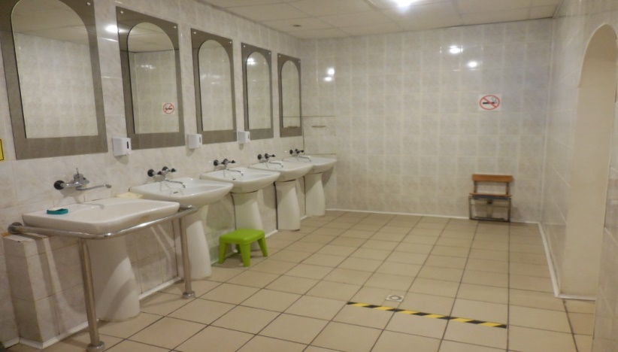
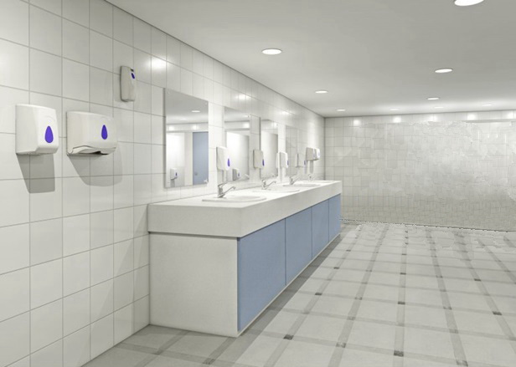
РЕМОНТ ПОМЕЩЕНИЙ ТУАЛЕТНЫХ КОМНАТ
Стоимость ремонта туалетных комнат (92 кв. м.)
2 362,3 тыс. руб.*
Виды ремонтных работ:
Облицовка стен из плитки
Облицовка полов из плитки
Демонтаж и монтаж подвесных потолков
Демонтаж и монтаж дверных блоков
Демонтаж и монтаж перегородок из алюминиевых сплавов
*Смета стоимости работ по ремонту вестибюля

Slide 16
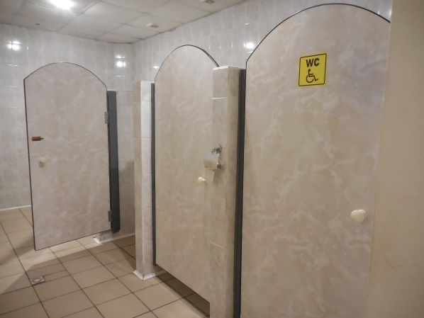
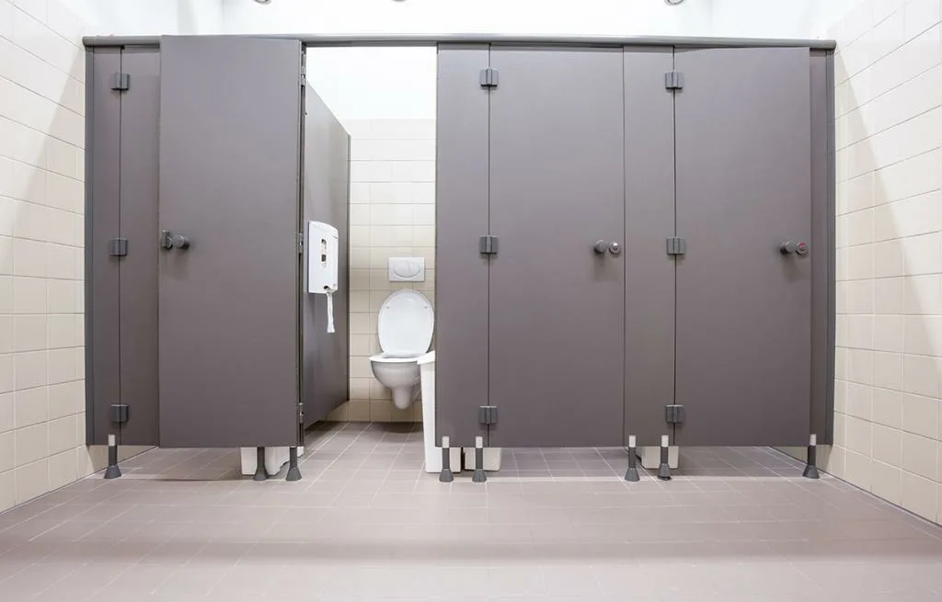
РАБОТЫ, КОТОРЫЕ НЕ ВОШЛИ В ФИНАНСИРОВАНИЕ ПРОЕКТА
Стоимость ремонта системы водоснабжения и водоотведения
(92 кв. м.) 1 195,4 тыс. руб.*
Виды ремонтных работ:
Демонтаж и монтаж унитазов
Демонтаж и монтаж моек
Демонтаж и монтаж трапов
Демонтаж и монтаж смесителей
Демонтаж и монтаж трубопровода
Проектно-сметная документация подготовлена
Получено положительное заключение экспертизы
*Источник финансирования - отсутствует

Slide 17
РАБОТЫ, КОТОРЫЕ НЕ ВОШЛИ
В ФИНАНСИРОВАНИЕ ПРОЕКТА
ОТОПЛЕНИЕ И ВЕНТИЛЯЦИЯ
Общая стоимость работ: 11 600 тыс. руб.
Стоимость ремонта системы вентиляции
6 358,0 тыс. руб.
Стоимость ремонта системы отопления
5 242,0 тыс. руб.
Виды ремонтных работ:
Демонтаж центробежных вентиляторов
Демонтаж воздуховодов и приточных камер
Разборка кирпичных стен
Прокладка воздуховодов
Монтаж приточных камер
Виды ремонтных работ:
Демонтаж радиаторов, калориферов
Монтаж радиаторов и отопительных агрегатов
Прокладка трубопроводов
Гидравлические испытания трубопроводов систем отопления
Проектно-сметная документация подготовлена
Получено положительное заключение экспертизы
*Источник финансирования - отсутствует

Slide 18

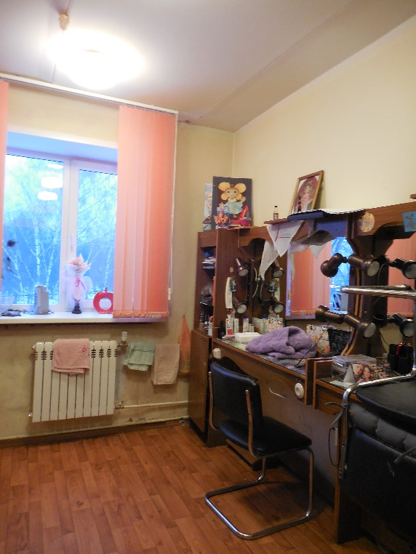
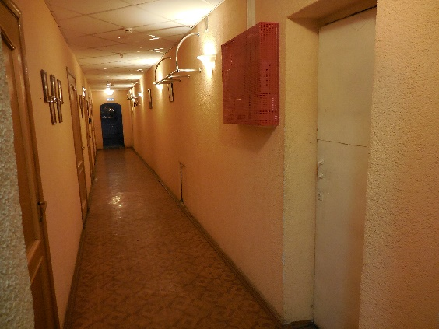
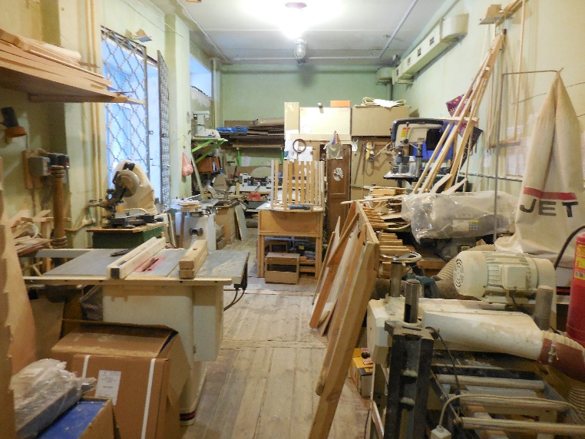
ДОПОЛНИТЕЛЬНЫЕ ВИДЫ РЕМОНТНЫХ РАБОТ
Помещения, требующие дополнительных видов ремонтных работ
(798,1 кв. м.)
Столярная (55,3 кв. м.)
Гримерная (10,6 кв. м.)
Мастерская (64,3 кв. м.)
Склад бутафории
(71,4 кв. м.)
Кассовый вестибюль (16,8 кв. м.)
Служебный вестибюль (25,7 кв. м.)
Коридоры 1,2,3,4 этажей (309,9 кв. м.)
Комнаты персонала (178,8 кв. м.)
Артистические комнаты (65,3 кв. м.)

Slide 19
ИТОГОВАЯ СТОИМОСТЬ РАБОТ ПО КАПИТАЛЬНОМУ РЕМОНТУ ТВЕРСКОГО ГОСУДАРСТВЕННОГО ТЕАТРА КУКОЛ
№ | Наименование | Стоимость тыс. руб. | Дополнительная потребность | Стоимость с учетом индекса прогнозной инфляции на период выполнения работ
1 | Капитальный ремонт здания (фасад, кровля, вестибюль, фойе, туалетные комнаты) | 51 841,24 | +6 279,49 | 58 120,73
2 | Ремонт системы водоснабжения и водоотведения |  | +1 195,40 | 1 195,40
3 | Ремонт системы вентиляции |  | +6 358,00 | 6 358,00
4 | Ремонт системы отопления |  | +5 242,00 | 5 242,00

Slide 20
ИТОГОВАЯ СТОИМОСТЬ РАБОТ ПО КАПИТАЛЬНОМУ РЕМОНТУ ТВЕРСКОГО ОБЛАСТНОГО ТЕАТРА КУКОЛ (продолжение)
№ | Наименование | Стоимость тыс. руб. | Дополнительная потребность, тыс. руб. | Стоимость с учетом индекса прогнозной инфляции на период выполнения работ
5 | Ремонт служебных помещений (столярная, гримерная и бутафорная мастерские, кассовый и служебный вестибюль, коридоры, комнаты персонала и артистические комнаты |  | +13 004,72 | 13 004,72
 | ИТОГО: | 51 841,24 | 32 079,61 | 83 920,85

Slide 21
Министерство культуры Тверской области
Юридический адрес: г. Тверь, проспект Чайковского, д.26
Телефон: 8 (4822) 34-28-54
E-mail: info@tvercult69.ru
Министр культуры Тверской области
Сальникова Татьяна Александровна
21

